Slide 1
Aineenopettajuuden ”ristitulet”
Matti Rautiainen

Slide 2
Opettajuuden harha opinnoissa
Meidän pitää kasvaa ihmisinä, jotta me voidaan kasvattaa ihmisiä.
(Tytti, 19.10. lv1)
-Matikainen 2022
Opettajaksi opiskeleminen
Opettajana toimiminen

Slide 3
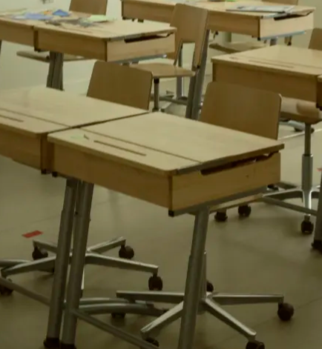
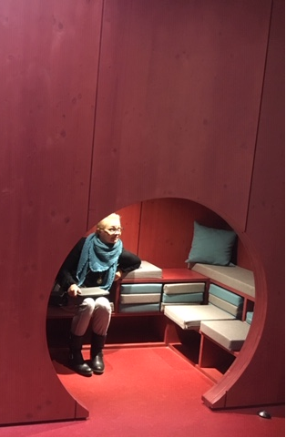
”Yhteiskunnallinen elämä on ihmisen tuottamaa”
-
Todellisuuden
sosiaalinen
rakentuminen
(Berger & Luckmann 1966)

Slide 4
Perusristitulet
Aineen opettaminen
Koulun yleiset tavoitteet
Oppiaineen tieteenala
Kasvatustiede
Traditio
Autonomia
Kokeileminen

Slide 5
Ristiriitojen takana
(Aineen)opettajuuden kehittyminen ja siitä seuranneet kulttuuriset piirteet
Sokeutuminen syntyneille kulttuurisille piirteille
    Oppiaineet kadottavat syyn olemassaoloonsa → oppiaineesta itsestään tulee syy (Ivor Goodson)
    Oppiaineryhmien heimoutuminen

Slide 6
Opettajaksi opiskelussa keskeistä
Koulutuksen kaksoisrooli: kyky toimia nykyisyydessä ja samanaikaisesti luoda uutta tulevaisuutta
    Kokeileminen ja tutkiminen
    Yhteisöllisen kulttuurin rakentaminen
    Ilmiölähtöisyys
    Kyky kiinnittyä isoihin kysymyksiin ja reflektoida niitä suhteessa omaan työhön:
      Miksi koulu on olemassa?
      Mikä omassa oppiaineessani on merkityksellistä opettaa?
      Millaisissa oppimisympäristöissä oppiminen rakentuu?
      …jne…

